Slide 1
程式安全期末報告
學生:胡凱竣
老師:龍大大

Slide 2
agenda
解題
(1) Buffer overflow
(2)return to code
(3)return to shellcode

Slide 3
Buffer overflow

Slide 4
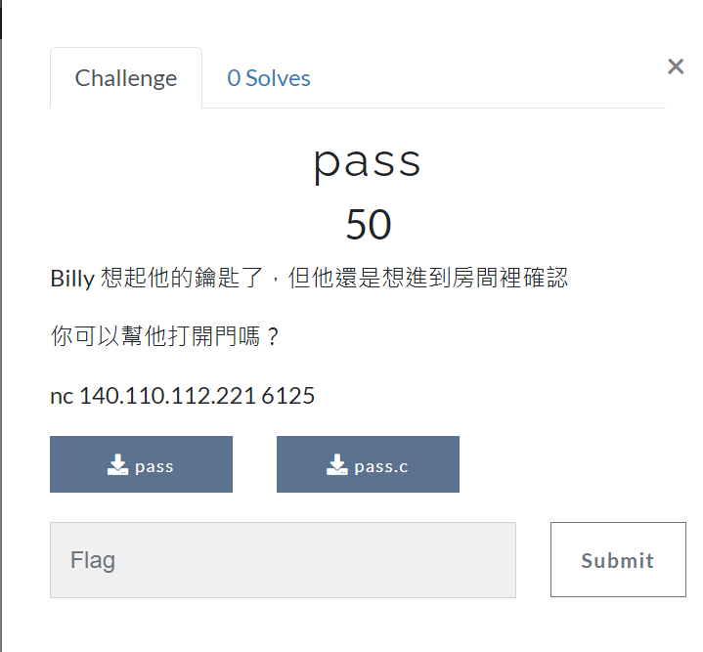
解題 : Buffer overflow

Slide 5
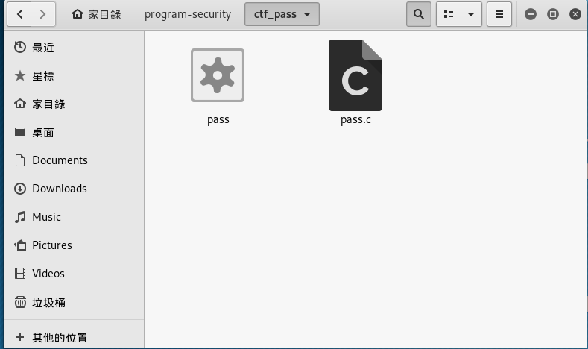
題目檔案

Slide 6
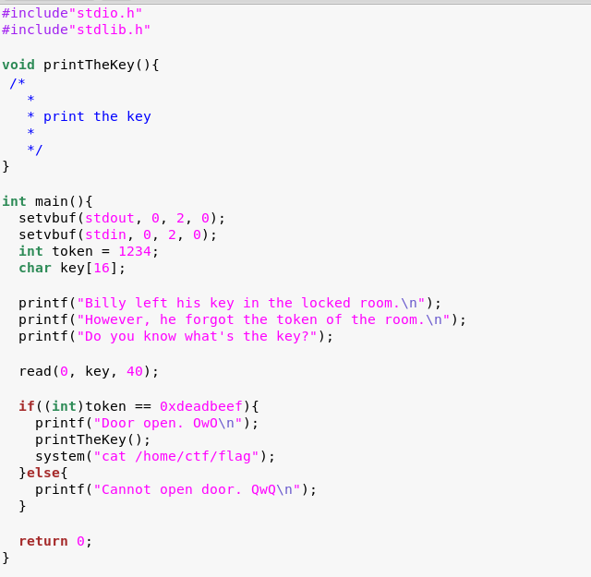
pass.c 內容

Slide 7
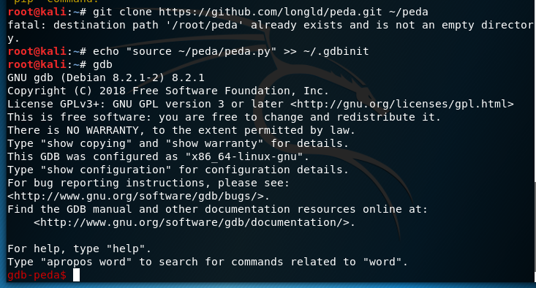
安裝gdb peda
sudo apt install git
git clone https://github.com/longld/peda.git ~/peda
echo "source ~/peda/peda.py" >> ~/.gdbinit

Slide 8
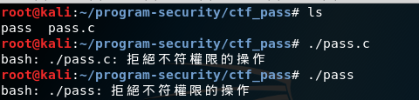
程式行為分析
問題 : 權限不足

Slide 9
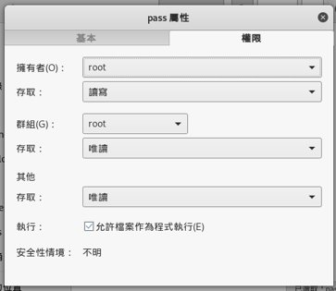
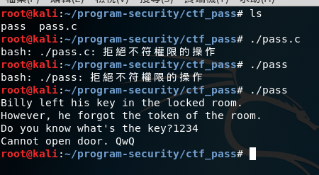
開啟權限

Slide 10
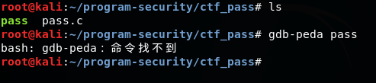
問題 : 找不到命令
決定改用kali 2021測試

Slide 11
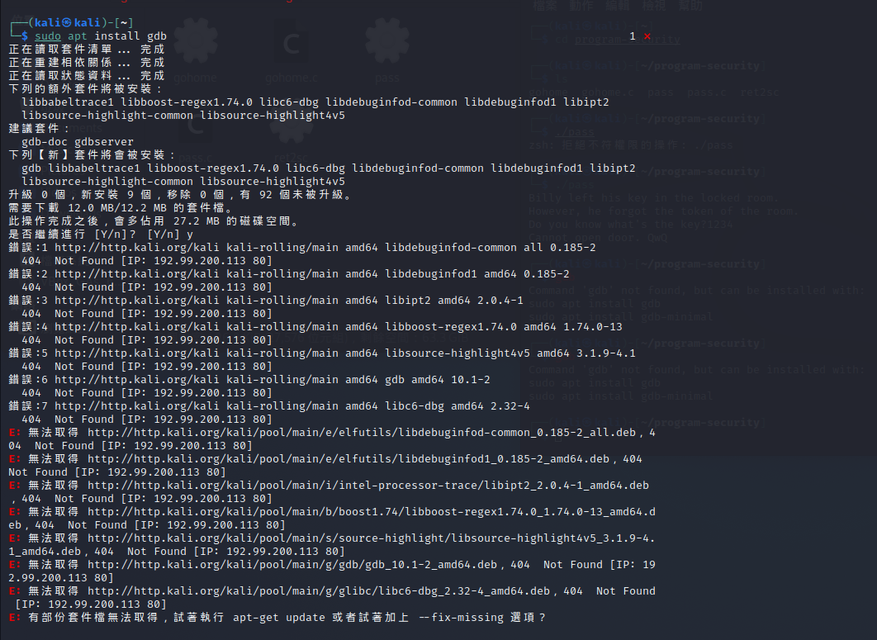
新問題 無法安裝gdb

Slide 12
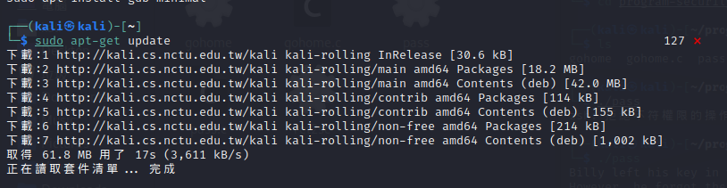
解決方法
參考資料 : https://tw.aubertolivier.org/554347-installation-failed-for-gdb-in-MDLLFC-article
更新 apt-get
$ sudo apt-get update
之後便可正常安裝gdb
$ sudo apt-get install gdb

Slide 13
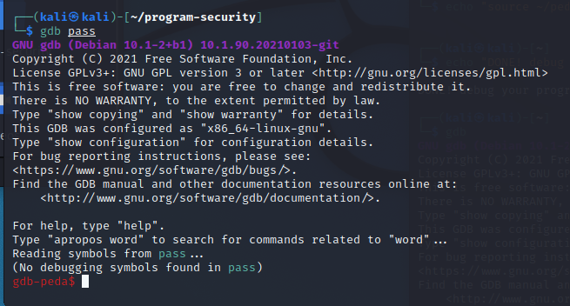
問題解決:白忙一場
講解裡面打的是gdb-peda pass
但其實只要打 gdb pass

Slide 14
PEDA - 針對GDB的Python漏洞利用開發協助
aslr - 顯示/設置GDB的ASLR設置
checksec - 檢查二進制的各種安全選項
dumpargs - 顯示在調用指令處停止時傳遞給函數的參數
dumprop - 將所有ROP小工具轉儲到特定的內存範圍內
elfheader - 從調試的ELF文件中獲取標頭信息
elfsymbol - 從ELF文件中獲取非調試符號信息
lookup - 搜索屬於內存範圍的地址的所有地址/引用
patch - 補丁內存從字符串/ hexstring / int開始
pattern - 生成，搜索或寫入循環模式到內存
procinfo - 顯示來自/ proc / pid /的各種信息
pshow - 顯示各種PEDA選項和其他設置
pset - 設置各種PEDA選項和其他設置
readelf - 從ELF文件中獲取標頭信息
ropgadget - 獲取二進制或庫的常見ROP小工具
ropsearch - 在內存中搜索ROP小工具
searchmem|find - 在內存中搜索模式; 支持正則表達式搜索
shellcode - 生成或下載常見的shellcode。
skeleton - 生成python漏洞利用代碼模板
vmmap - 在調試過程中獲取部分的虛擬映射位址範圍
xormem - 使用密鑰對存儲區域進行異或
參考資料 :
https://www.twblogs.net/a/5d3f42efbd9eee5174227f6e

Slide 15
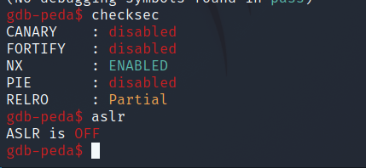
gdb-peda$ checksec gdb-peda$ aslr

Slide 16
radare2
https://github.com/radareorg/radare2
Radare2擁有非常強大的功能，包括反彙編、調試、打補丁、虛擬化等等
可運行在幾乎所有的主流平臺上（GNU/Linux、Windows、BSD、iOS、OSX……）
Radare2 是由一系列的元件構成的，這些元件賦予了 Radare2 強大的分析能力，可以在 Radare2 中或者單獨被使用。
安裝
$ git clone https://github.com/radare/radare2.git $ cd radare2 $ ./sys/install.sh

Slide 17
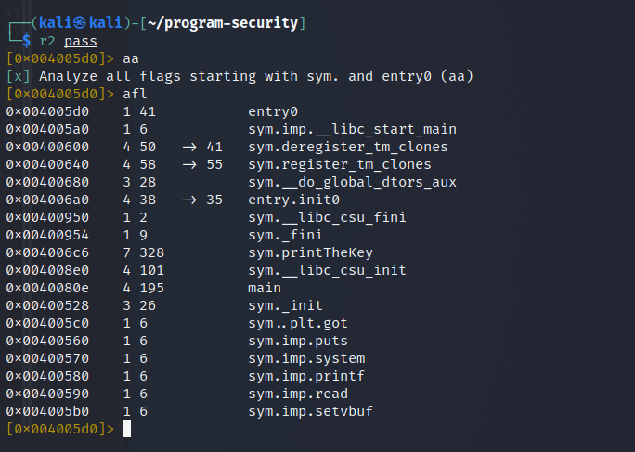
逆向分析
$ r2 pass
$ aa
$ afl

Slide 18
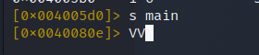
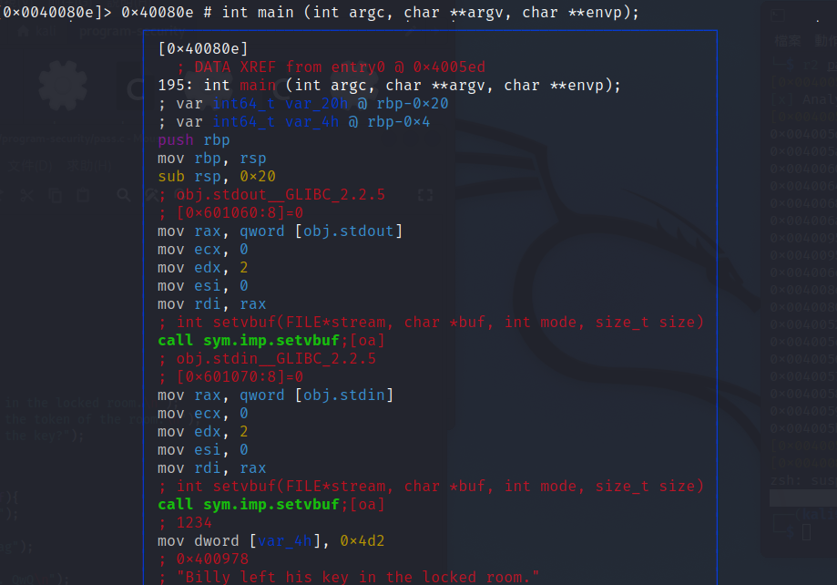

Slide 19
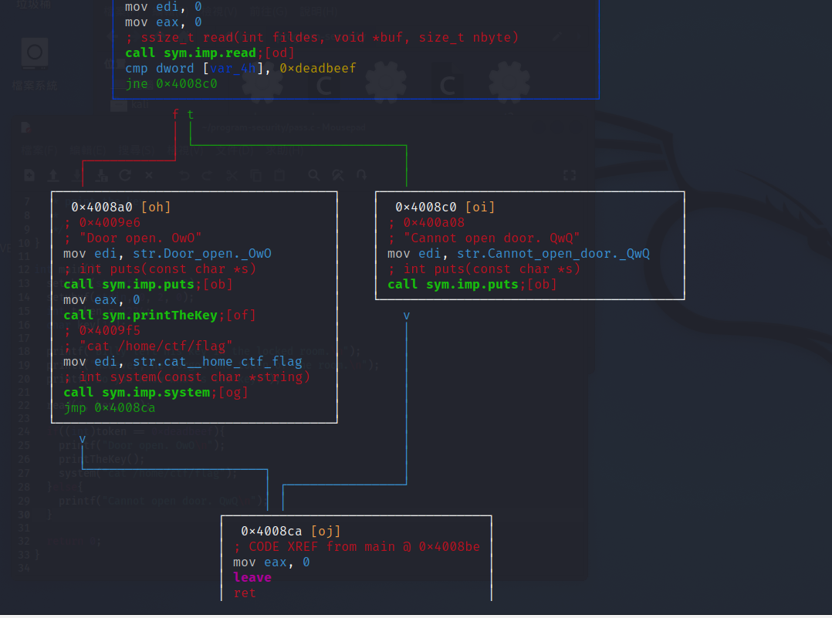

Slide 20
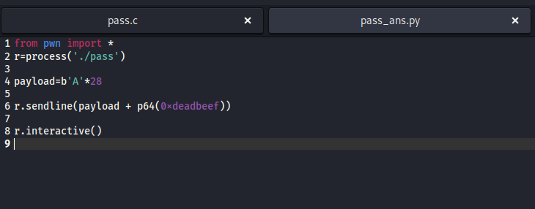
答案程式

Slide 21
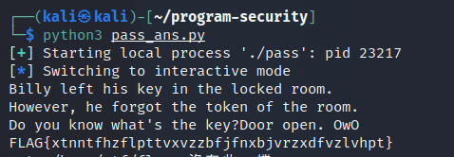
執行結果 python3 pass_ans.py

Slide 22
return to code

Slide 23

解題 : return to code

Slide 24
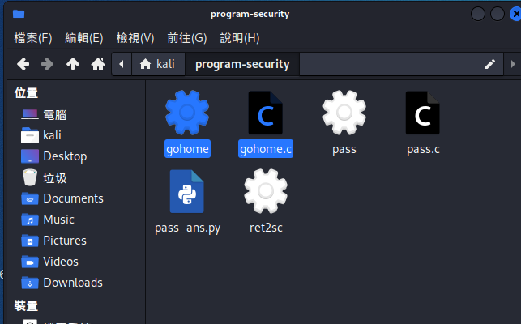
題目檔案

Slide 25
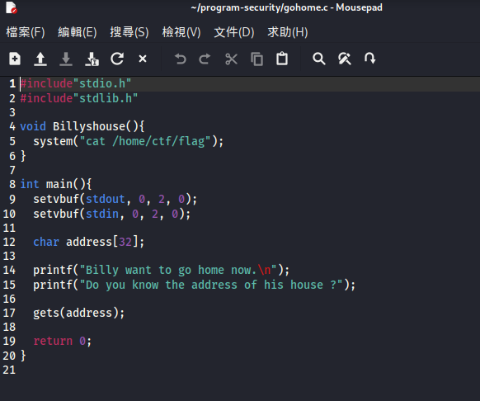
gohome.c 內容

Slide 26
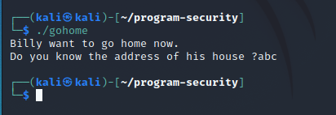
程式行為分析

Slide 27
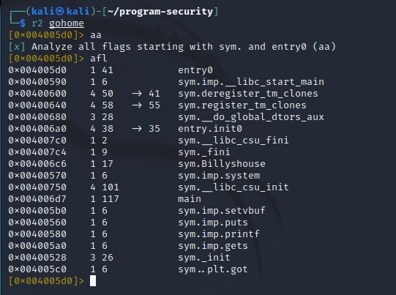
逆向分析

Slide 28
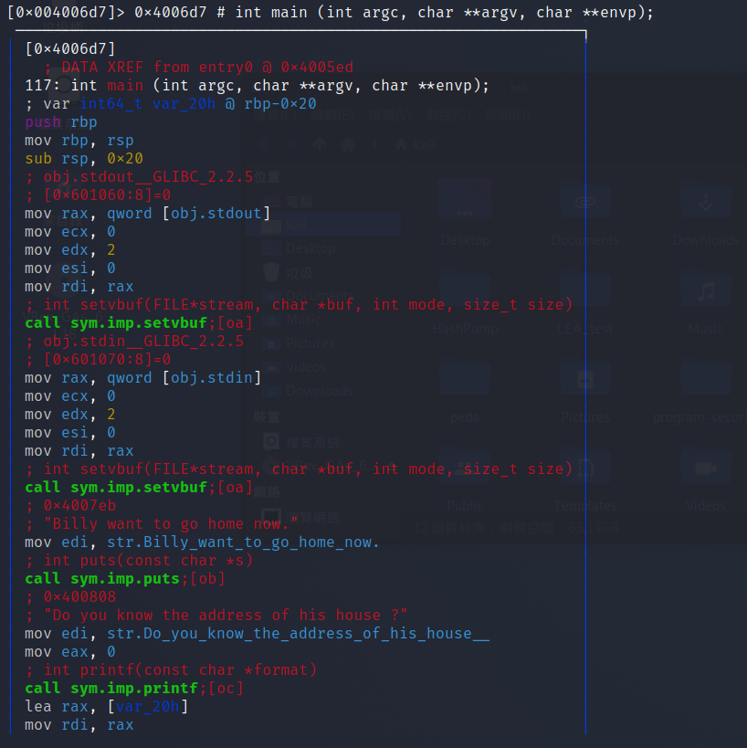
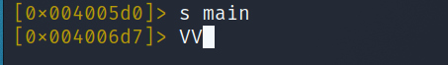

Slide 29
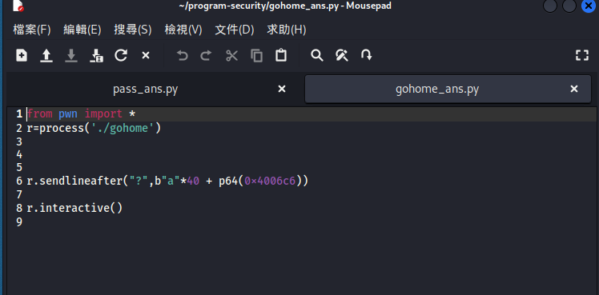
答案程式

Slide 30
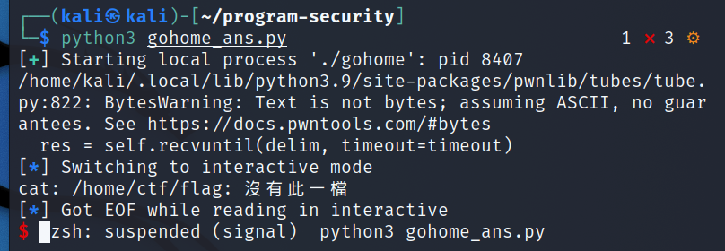
執行結果 python3 gohome_ans.py

Slide 31
return to shellcode

Slide 32
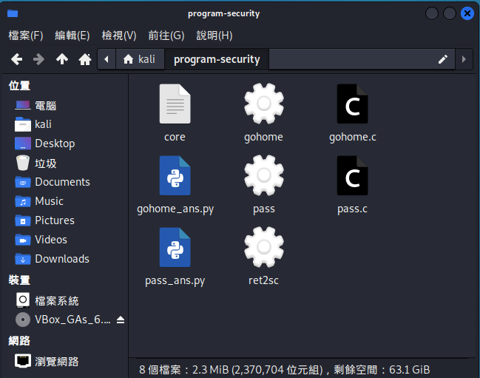
題目檔案

Slide 33
攻擊條件
程式編譯時必須是 PIE disable 且關閉nx
PIE disable ==> 位址才會固定
關閉nx ==>shell code才可以執行
關鍵點:
Buffer overflow蓋多少
Shell code是什麼
Shell code要注入到哪裡? 開始位址(要寫入到RETURN ADDRESS)?

Slide 34
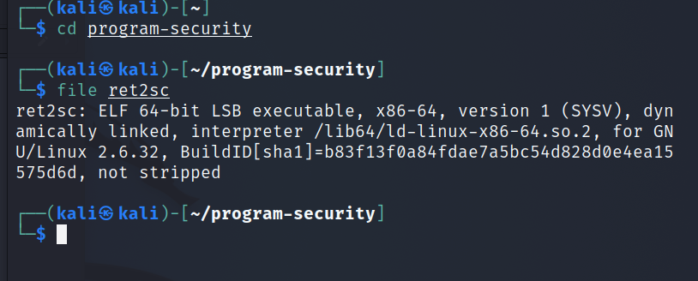
程式行為分析

Slide 35
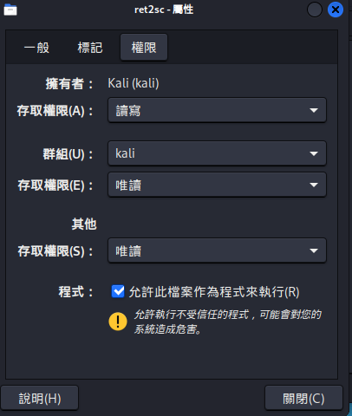
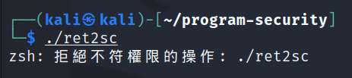
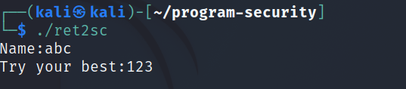
$ ./ret2sc
要先開權限才能執行

Slide 36
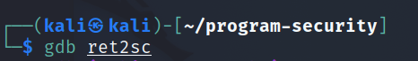
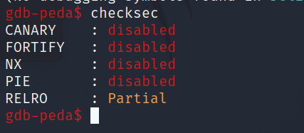
gdb_peda
確定都是disabled

Slide 37
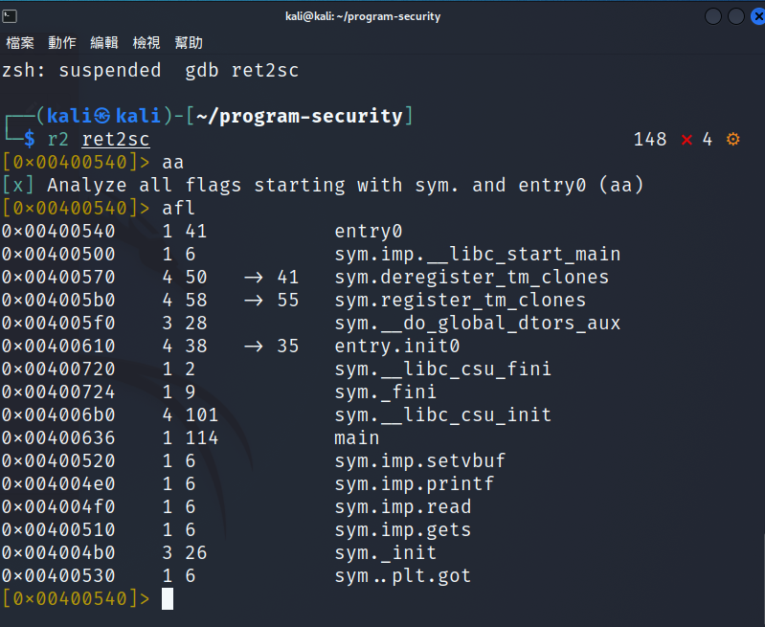
逆向分析

Slide 38
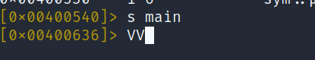
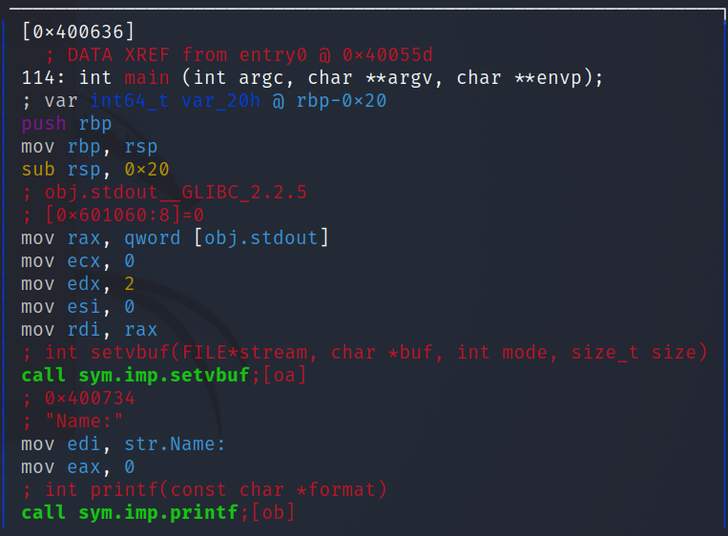
0x20 var_20h

Slide 39
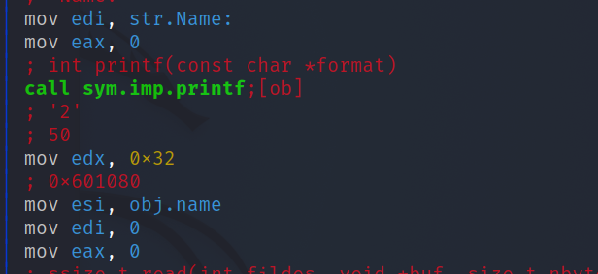
Name: abc

Slide 40
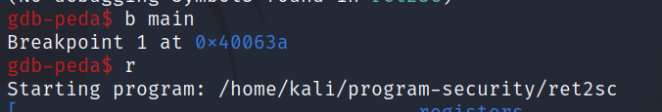
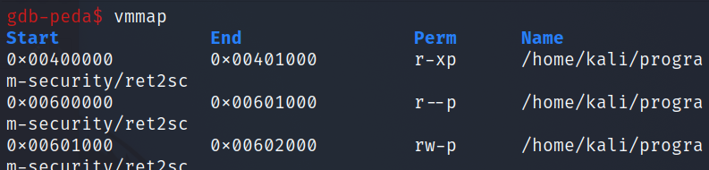
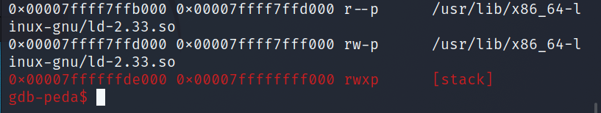
找到可執行區段

Slide 41
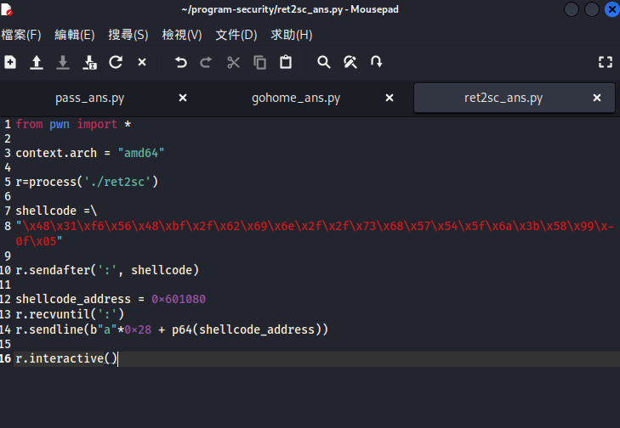
答案程式
Shell code:
https://www.exploit-db.com/shellcodes/46907

Slide 42
